Slide 1
前期実験 G3 情報: 第三部 発表
下田隆貴(03-140486)
・発表の概要
インターネット電話を作成。
特徴は３つ。
1:/dev/dspの改善
2:マルチスレッド化
3:文字チャットの実装

Slide 2
前期実験 G3 情報: 第三部 発表
下田隆貴(03-140486)
・発表の概要
インターネット電話を作成。
特徴は３つ。
1:/dev/dspの改善
2:マルチスレッド化
3:文字チャットの実装

Slide 3
1:/dev/dspの改善
(1)サンプリング周波数の変更
(2)サンプリング分解能の変更
(3)Fragment Sizeの変更
全てioctl()関数を用いて変更する。

Slide 4
1:/dev/dspの改善
(1)サンプリング周波数の変更と(2)サンプリング分解能の変更
初期設定のサンプリング周波数は 8000 Hz
人間の可聴帯は20000 Hzくらいなので不十分であるから44100 Hzに変更(CDと同じ標本化周波数)
初期設定のサンプリング分解能はunsigned 8 ビット(0〜255)からsigned 16ビット (-32768〜32767)に変更（これもCDと同じサンプリング分解能）

Slide 5
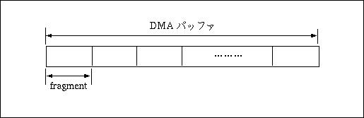
1:/dev/dspの改善
(3)Fragment Sizeの変更
書きこまれたバッファのサイズがFragment Sizeを満たすまで/dev/dspの読み込み、音声の再生はブロックされてしまう。これの初期設定は1024バイトになっている。つまり、初期設定では１音１バイトなので、1024音書きこまれるまで読み込めない。これは遅延の原因になる。
http://homepage3.nifty.com/rio_i/lab/oss/005realtime.htm

Slide 6
1:/dev/dspの改善
(3)Fragment Sizeの変更
Fragment Sizeを1024バイトから256バイトへ変更。（256バイトを下回るとノイズが入る可能性をOSSプログラマーズガイドが示している。）

Slide 7
1:/dev/dspの改善
まとめ
標本化周波数

Slide 8
２．マルチスレッド化による
リアルタイム性の改善
Pthreadを用いる。
情報を送るスレッドと受け取るスレッドの２つを作成。
音はいくらか良くなったような。

Slide 9
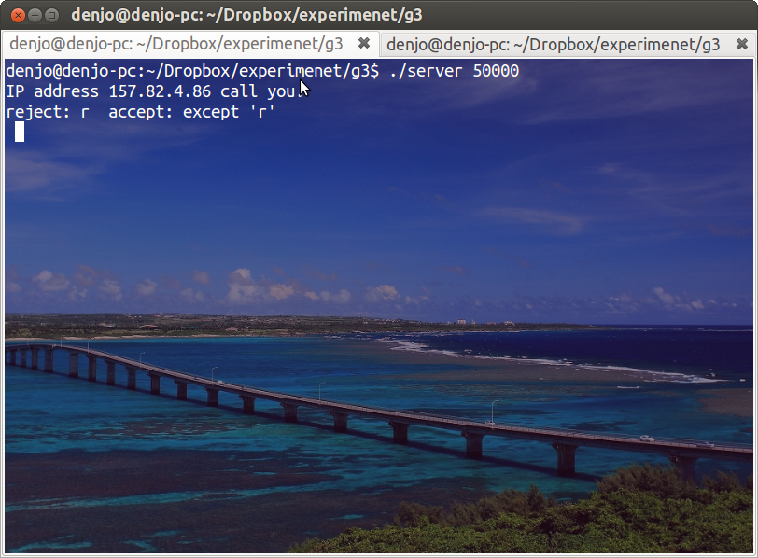
+α 電話を拒否できる機能

Slide 10
3.文字チャットの実装
文字を送るスレッドと文字を受け取るスレッドをひとつづつ作成。
相手ごとにチャットの履歴を保持し、通話が始まるたびに表示する。

Slide 11
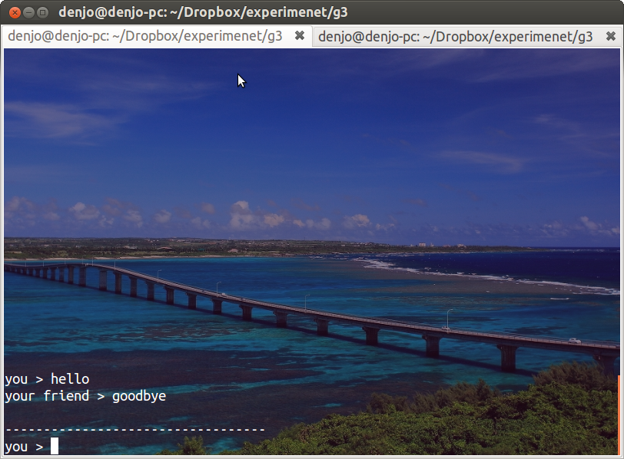
3.文字チャットの実装

Slide 12
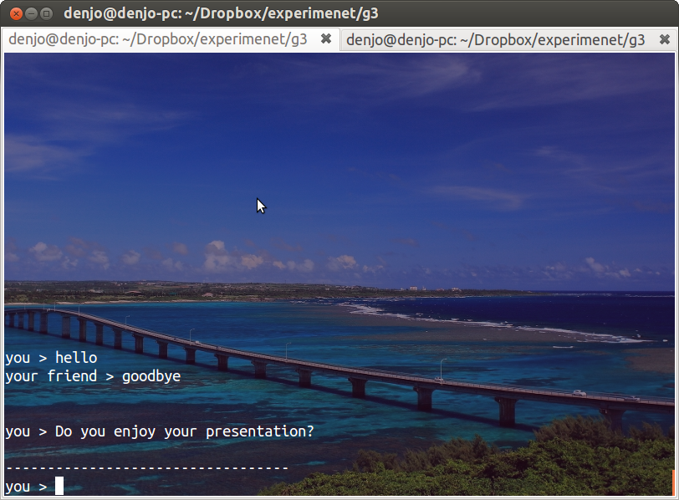
３.文字チャットの実装

Slide 13
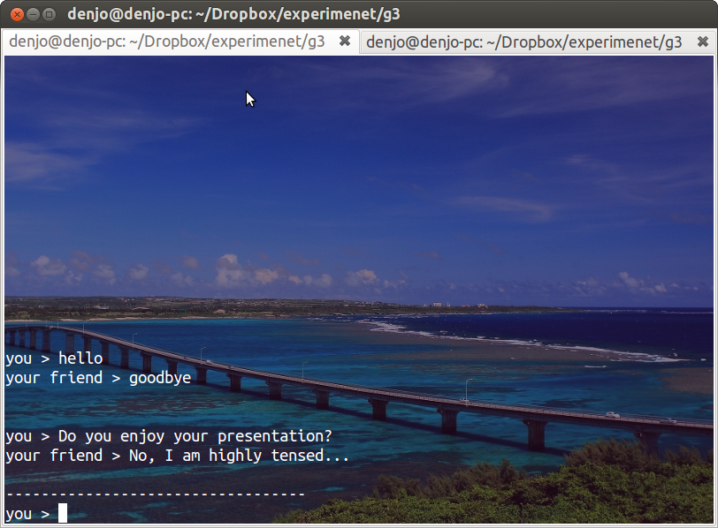
3.文字チャットの実装

Slide 14
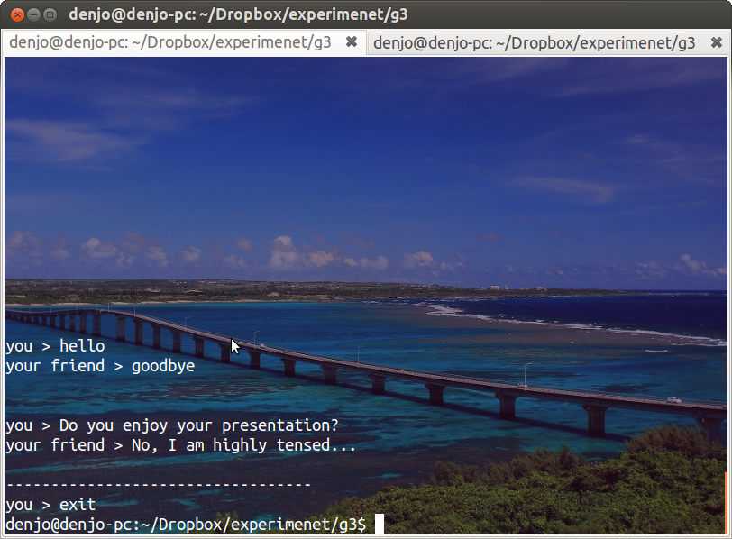
3.文字チャットの実装

